Slide 1
اساسيات الحاسوب الفصل الثاني المحاضرة الثانية (المرحلة الاولى)
م.م. بسمة سالم بازل

Slide 2
اساسيات الحاسوب الفصل الثاني
وحدة القياس | رمز وحدة القياس | اسم وحدة القياس | قياس الوحدة
بت | b | Bit | b
بايت | B | Byte | 8 bit
كيلو بايت | KB | Kilo byte | 1024 byte
ميكابايت | MB | Mega byte | 1024 KB
كيكابايت | GB | Giga byte | 1024 MB
تيرابايت | TB | Tera Byte | 1024 GB

Slide 3
اساسيات الحاسوب الفصل الثاني
البايوز BIOS : هو اختصار لكلمة Basic Input \ Output System فعندما نضغط زر تشغيل الحاسوب فعادة ما نسمع صوت نغمة معلنة بدء تشغيل الحاسوب ومن ثم تظهر بعض المعلومات على الشاشة وجداول مواصفات الجهاز ثم يبدا نظام التشغيل بالعمل وبعملية فحص اولي تسمى POST اي الفحص الذاتي عند التشغيل Power On Self-Test وهو اول شيء يفعله الحاسوب بفحص اجزاء النظام (المعالج والذاكرة العشوائية وبطاقة الفيديو... الخ) واذا ما وجد النظام اي خلل فيتم التنبيه او ايقاف الجهاز عن العمل واظهار رسالة تحذيرية حتى يتم اصلاح الخلل كما يتم ايضا اصدار بعض النغمات بترتيب معين حتى ينبه المستخدم لموضع الخلل. ان ترتيب النغمات يختلف باختلاف نوعية الخلل والشركة المصنعة للبايوز.

Slide 4
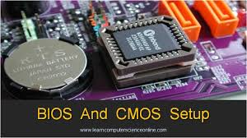
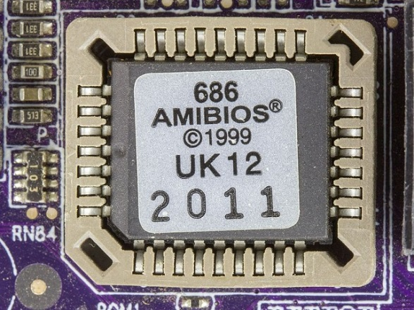
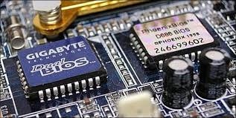
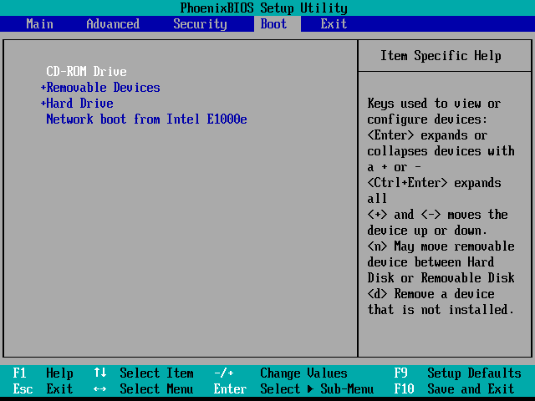
اساسيات الحاسوب الفصل الثاني

Slide 5
اساسيات الحاسوب الفصل الثاني
ويتم خزن معلومات هامة عن الحاسوب على رقاقة سيموس CIMOS وهي اختصار ل Complementary Metal-Oxide Semiconductor وهي عبارة عن رقاقة صغيرة موجودة في اللوحة الام في الجهاز وهي من نوع الذاكرة العشوائية (RAM) اي ان المعلومات عليها هي معلومات متطايرة Volatile اي عند حدوث اي انقطاع في التيار الكهربائي سوف تفقد البيانات المخزنة فيها وبما انها تحتاج القليل من الطاقة لكي تحتفظ بالبيانات لذلك زودت ببطارية صغيرة من نوع non-rechargeable Lithium cell اي من النوع الغير قابل للشحن تزودها بالطاقة المطلوبة عند الانقطاع فمثلا اذا تم نسيان كلمة السر فيجب اطفاء الحاسوب وازالة بطارية السيموس حتى تزال جميع المعلومات الموجودة فيها ومن ضمنها كلمة السر، ومن المعلومات المهمة التي تخزن على رقاقة السيموس هي حجم ونوع وعدد الاقراص المرنة والصلبة والتاريخ والوقت

Slide 6
اساسيات الحاسوب الفصل الثاني
الكيان البرمجي Software: يمثل الكيان البرمجي النصف الثاني من منظومة الحاسوب الالي وهي مجموعة البرامج الاساسية حيث تمكن هذه البرامج مكونات الحاسوب من اداء المهام المطلوبة منها مثل انشاء وعرض و طباعة الرسائل ...الخ.
يقوم المستخدم بالتعامل مباشرة مع البرامج التطبيقية Application Software اذ يقوم المستخدم بإدخال بيانات او اعطاء امر Command ويقوم البرنامج التطبيقي بتحويل هذا الامر الى تعليمة Instruction ثم يقوم بتحويلها الى نظام التشغيل Operating System والذي يقوم بدوره الى ارسال هذه التعليمات الى المكونات المادية Hardware Devices والتي وظيفتها القيام بالعمليات الحسابية والمعالجة واستخراج النتائج المطلوبة ثم القيام بعملية تحويل النتائج بسلسلة عكسية لتظهر النتائج للمستخدم من خلال وحدات الاخراج.

Slide 7
اساسيات الحاسوب الفصل الثاني
الكيانات البرمجية تقسم الى قسمين
انظمة التشغيل: وهو اهم جزء من البرمجيات اذ لا يخلو منه اي حاسوب ووظيفته الاساسية التخاطب بين الحاسوب وملحقاته من جهة والانسان (المستخدم) من جهة اخرى ويوجد العديد من انظمة التشغيل مثل نظام MS-DOS ونظام النوافذ Windows واليونكس UNIX وليونكس Linux.
ومن المهام التي يقوم بها نظام التشغيل :
تسجيل الاخطاء
الفحص والتحكم بالوصول البيانات
التحكم بأجهزة الادخال والاخراج
ادارة الذاكرة RAM
تبادل البيانات بين القرص الصلب والذاكرة الرئيسية

